Slide 1
Určeno pouze ke studijním účelům
Zdroje: Peter Vollhardt, K Peter C Vollhardt, Neil E Schore, Neil Schore: Organic Chemistry. Structure and Function. 6th Edition.
ISBN: 142920494X

Slide 2
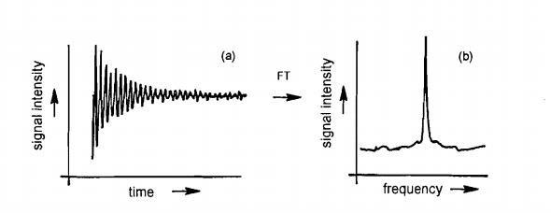
¹H NMR spektroskopie

Slide 3
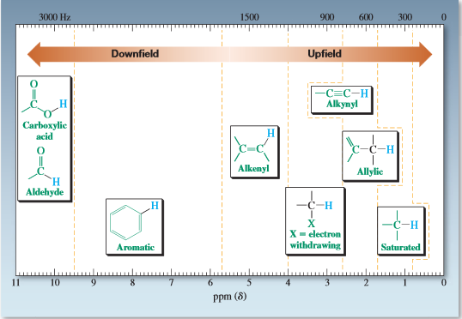
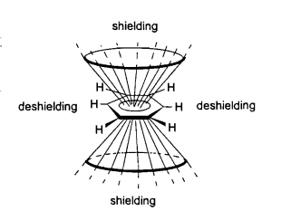

Slide 4
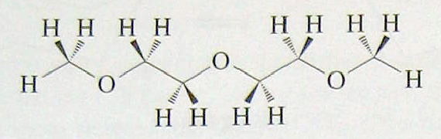
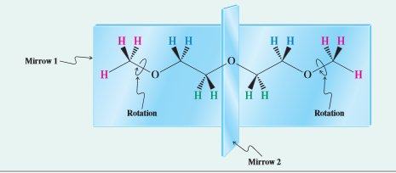
Kolik ¹H NMR signálů očekáváte u níže uvedené molekuly?

Slide 5
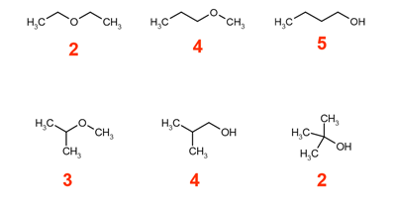
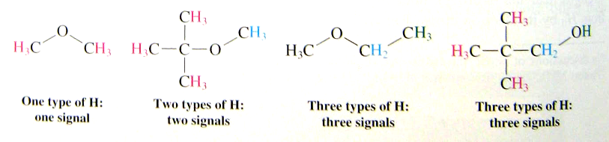

Slide 6
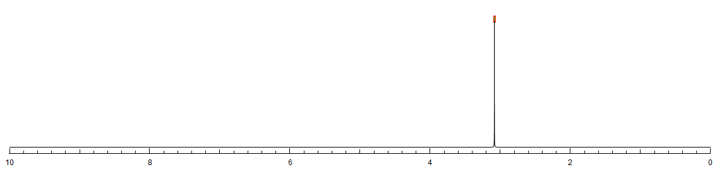
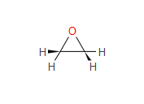
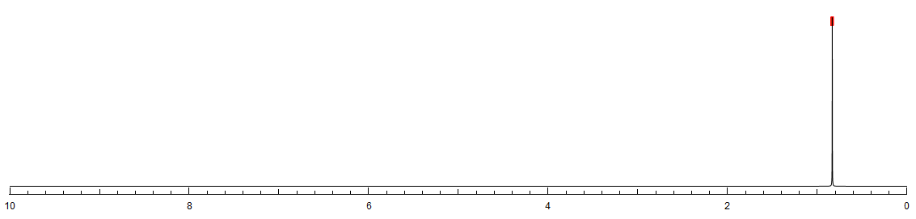
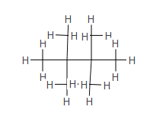

Kolik ¹H NMR signálů očekáváte u molekuly
oxacyklopropanu
2,2,3,3-tetramethylbutanu

Slide 7
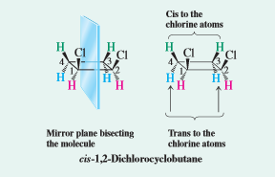
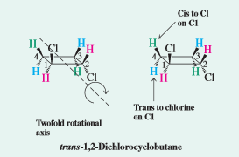
Kolik signálů očekáváte v ¹H NMR spektru cis- a trans-1,2-dichlorcyklobutanu?

Slide 8
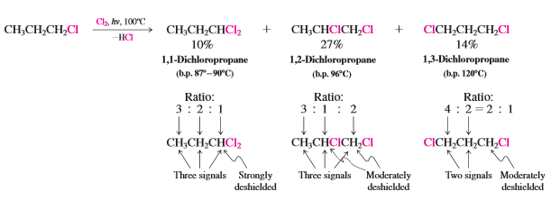
Chemický posun a integrace plochy píků slouží k určení struktury molekul

Slide 9
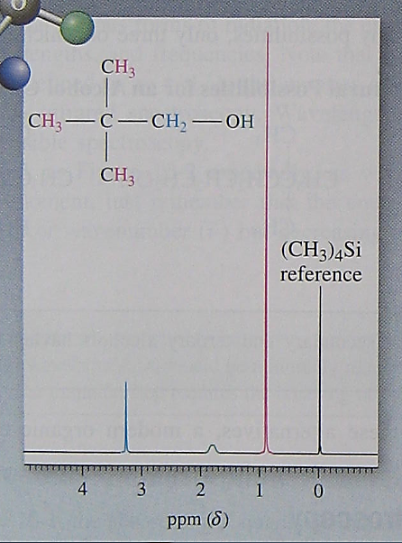
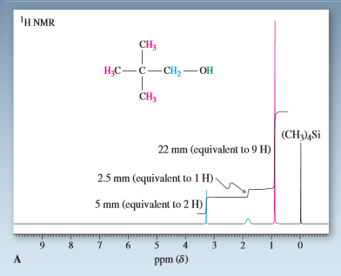
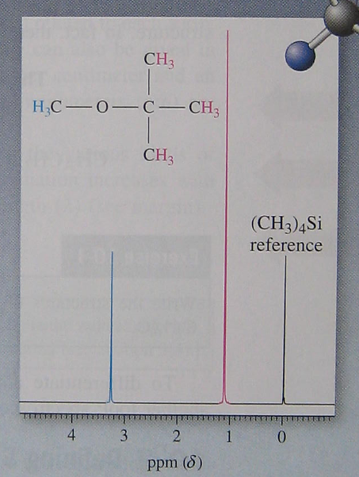
Rozhodněte, které spektrum náleží molekule
(t-butyl)(methyl)etheru
a které molekule 2,2-dimethylpropanolu?

Slide 10
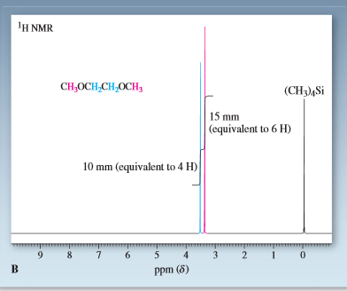
Rozhodněte, které spektrum náleží molekule
(t-butyl)(methyl)etheru a které molekule 1,2-dimethoxyethanu.

Slide 11
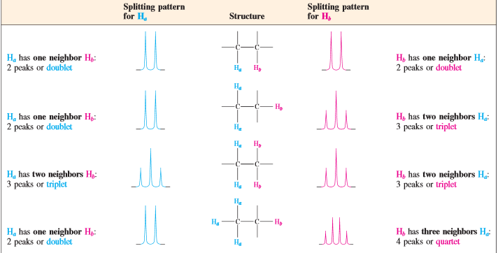
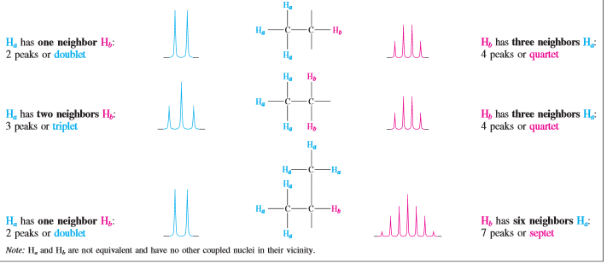

Slide 12
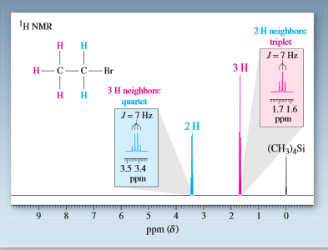

Slide 13
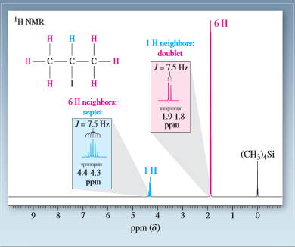

Slide 14
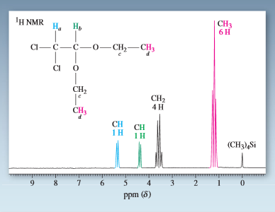
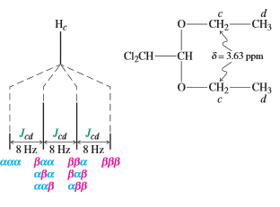
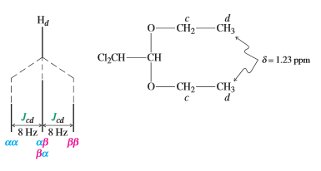
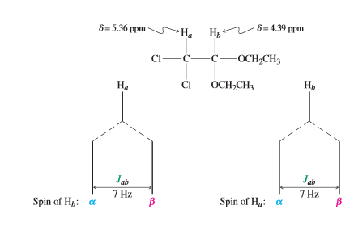
Štěpení signálů:
1,1-dichlor-2,2-diethoxyethan

Slide 15
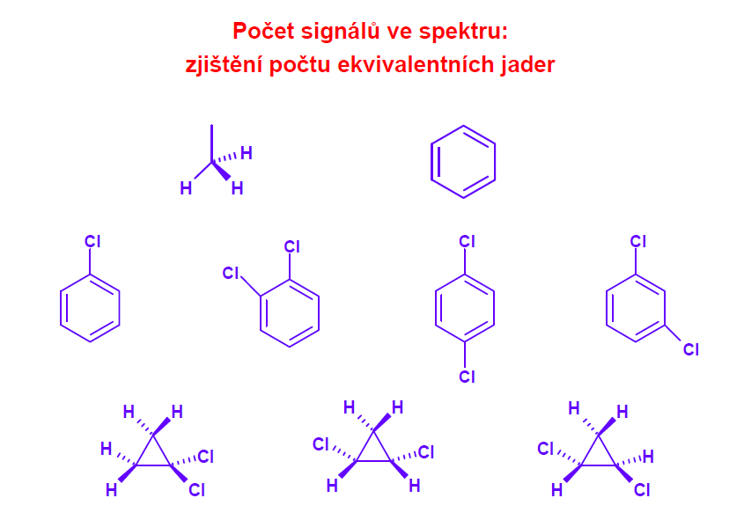

Slide 16
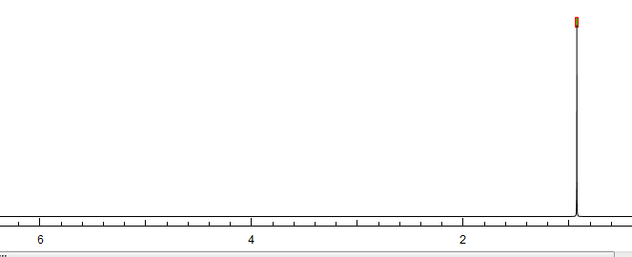
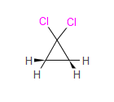
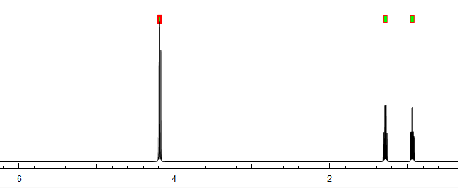
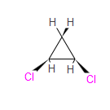
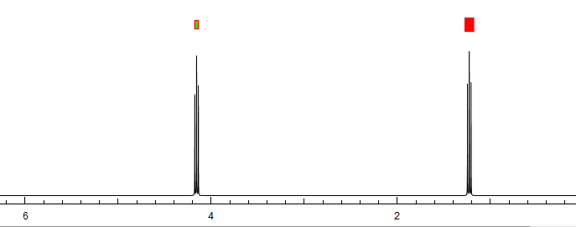
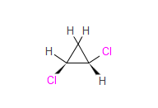
Chlorace chlorcyklopropanu poskytuje tři sloučeniny se sumárním vzorcem C₃H₄Cl₂ . Nakreslete jejich strukturu a popište, jak byste je rozlišili pomocí jejich ¹H NMR spekter.
dd
dd
dd

Slide 17
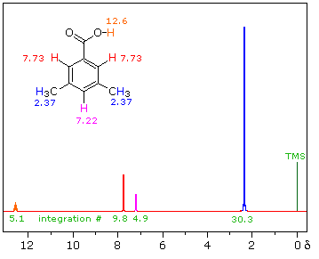
Rozhodněte, které z následujících sloučenin odpovídá níže uvedené ¹H NMR spektrum.

Slide 18
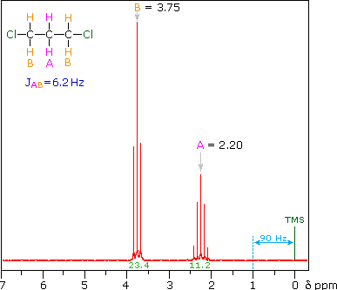
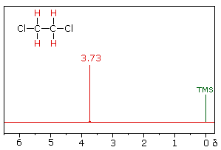
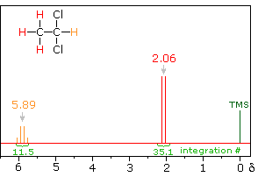
Přiřaďte následující ¹H NMR spektra níže uvedeným sloučeninám:
1,1-dichlorethan
1,2-dichlorethan
1,3-dichlorpropan

Slide 19
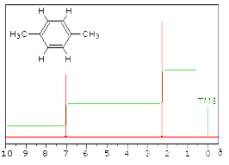
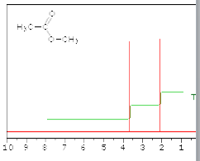
Rozhodněte, které z následujících sloučenin odpovídá níže uvedené ¹H NMR spektrum.

Slide 20
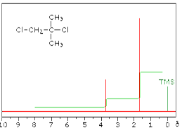
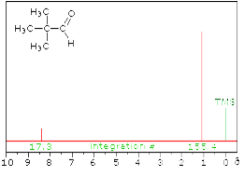
Rozhodněte, které z následujících sloučenin odpovídá níže uvedené ¹H NMR spektrum.

Slide 21
Pokuste se odhadnout, kterému z izomerních alkoholů sumárního vzorce C₅H₁₂O odpovídá následující ¹H NMR spektrum.
0,92 (t, 3H)
1,20 (s, 6H)
1,49 (k, 2H)
1,85 (š. s, 1H)

Slide 22
Pokuste se odhadnout, jak byste na základě ¹H NMR spekter rozlišili izomerní ethery sumárního vzorce C₅H₁₂O a kterému z nich odpovídá následující spektrum.
1,19 (s, 9H)
3,21 (s, 3H)

Slide 23
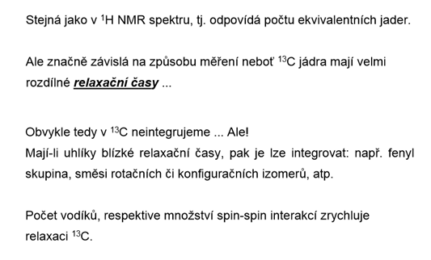
¹³C NMR spektroskopie

Slide 24
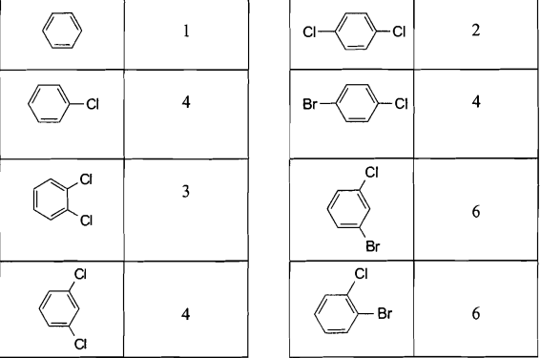
¹³C NMR počet signálů

Slide 25
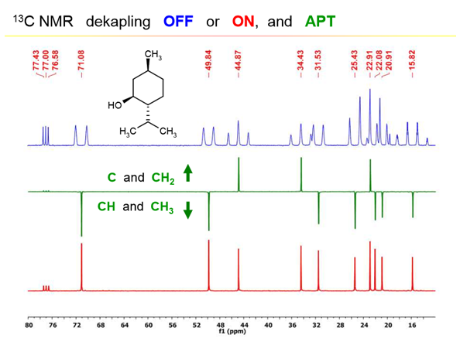

Slide 26
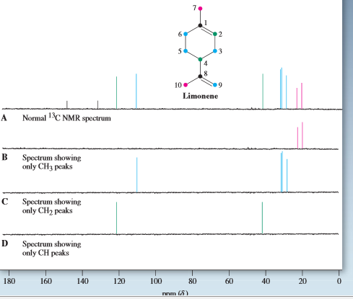

Slide 27
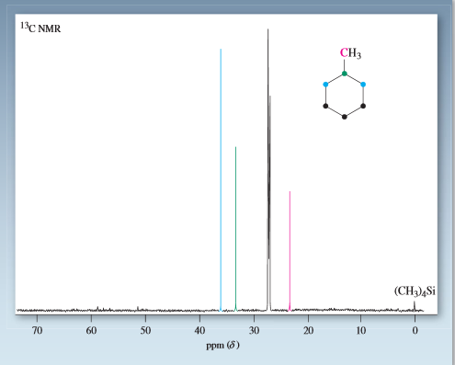

Slide 28
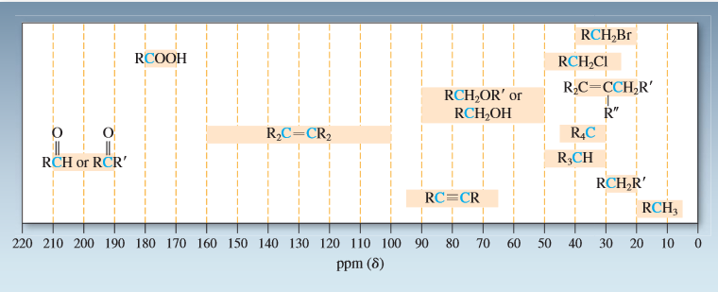
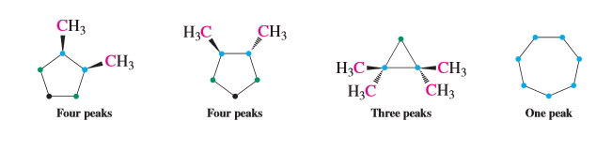

Slide 29
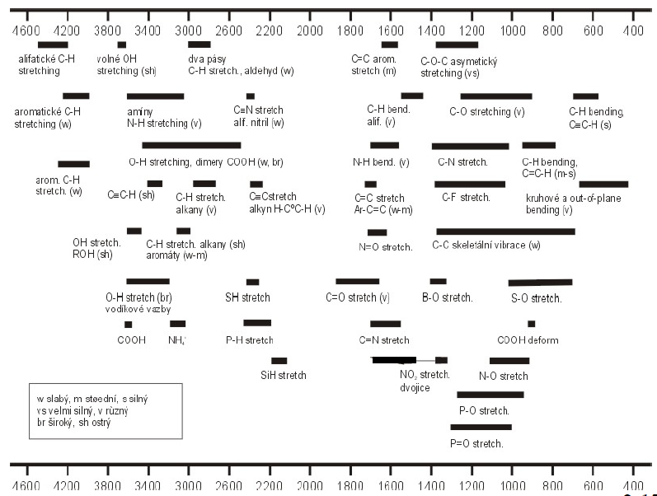
Charakteristické vibrace cm⁻¹

Slide 30
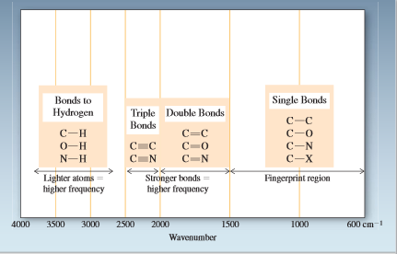

Slide 31


Slide 32


Slide 33


Slide 34


Slide 35


